Slide 1
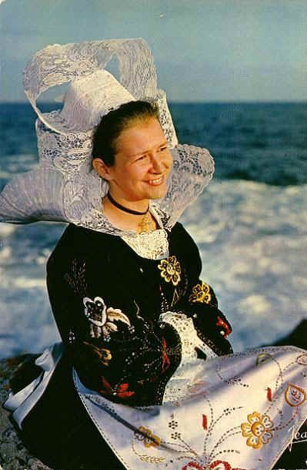
Lorient Vous Présente Les Plus Belles Photos De Bretagne

Slide 2
La Bretagne, une région située à l’extrême ouest de la France, est une péninsule vallonnée qui s’avance dans l’océan Atlantique. Sa côte sauvage s’étend sur des kilomètres : on y trouve des stations balnéaires comme la ville chic de Dinard ou la ville fortifiée de Saint-Malo, construite sur la Manche. La côte de granit rose est un lieu convoité pour les teintes uniques que prennent le sable et les roches. La Bretagne dispose également d’un grand nombre de menhirs (sorte de mégalithe) datant de la préhistoire

Slide 3
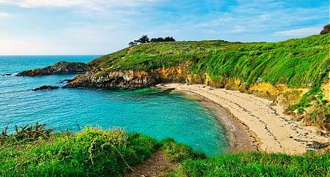
Pléneuf – Saint – André( Côtes d’Armor °

Slide 4
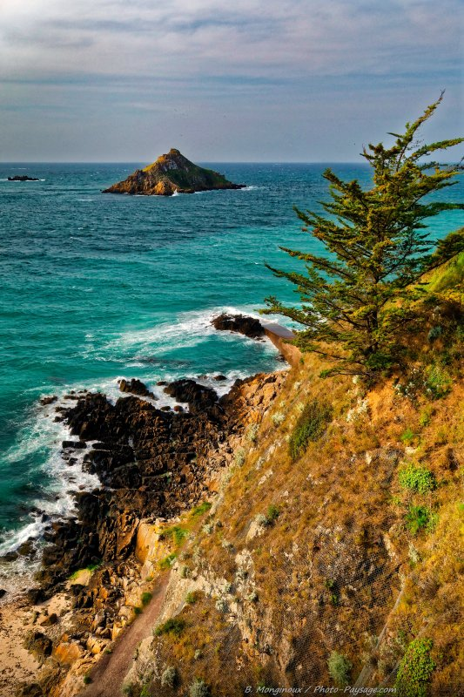
Ilot du Verdelet (Côtes D’Armor )

Slide 5
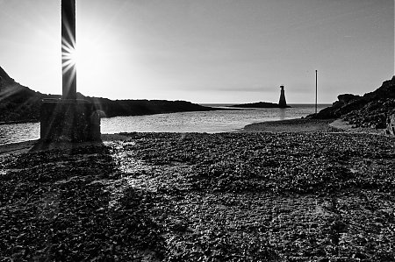
(Côtes d’Armor Bretagne )

Slide 6
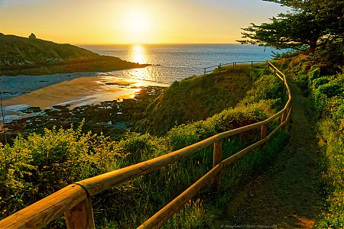
Promenade sous le soleil
Couchant le long du littoral
Breton (Côtes d’ Armor )

Slide 7
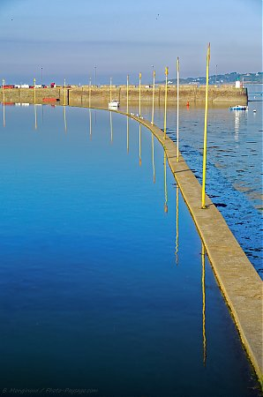
Reflets Dans le Port de Perros Guirec
Côtes d’Armor Bretagne

Slide 8
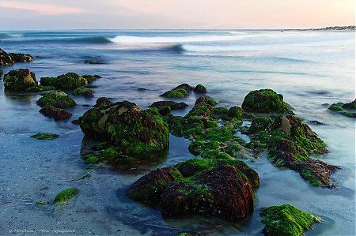
Des rochers à marée basse sur la plage
De la pointe de la Torche

Slide 9
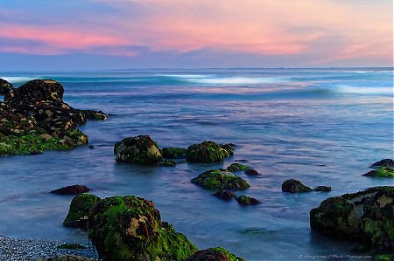
Une plage du Finistère
à Marée Basse

Slide 10
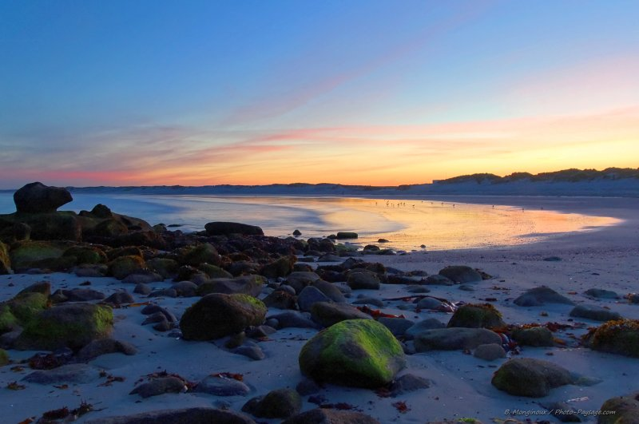
Une plage du Finistère à Marée Basse

Slide 11
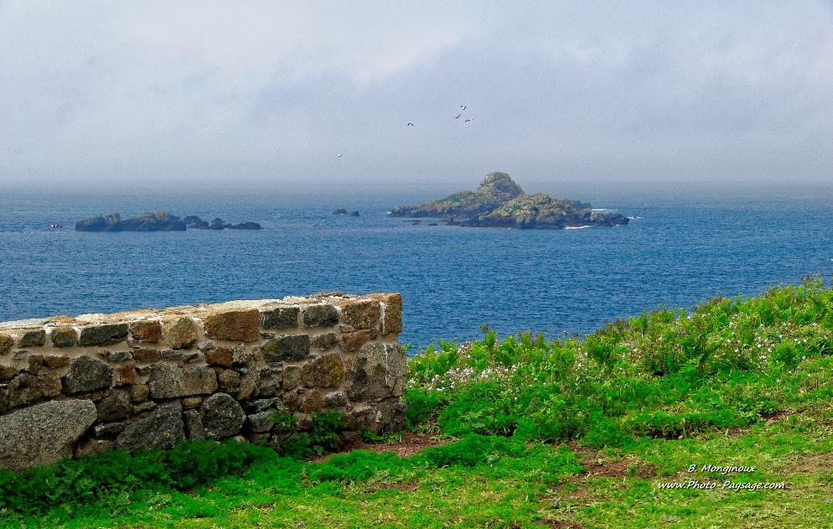
Vue Sur L’Archipel des sept Îles
Côtes d’Armor
Bretagne

Slide 12
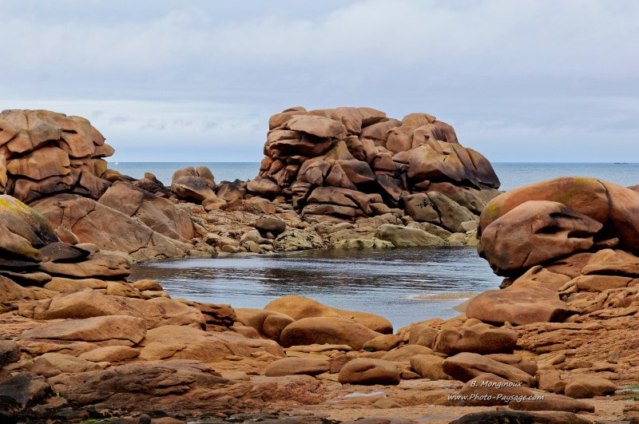
Paysages de la Côte De Granit Rose
Côtes d’Armor
( Bretagne )

Slide 13
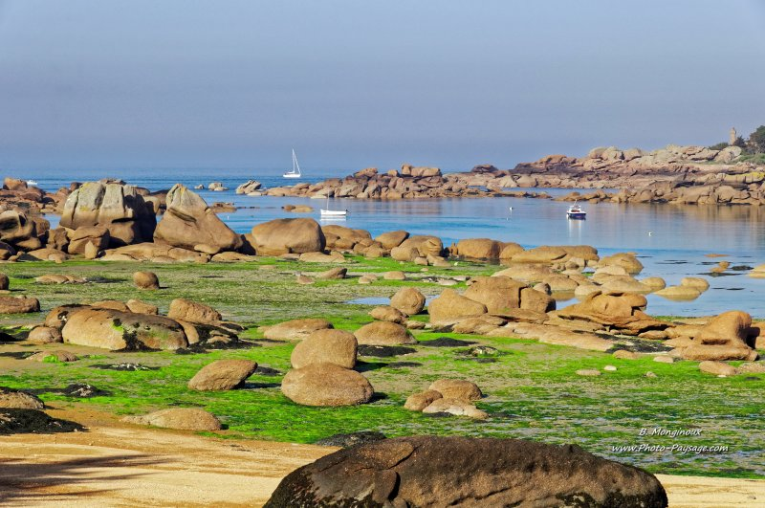
Paysages De Granit Rose
Côte d’Armor Bretagne

Slide 14
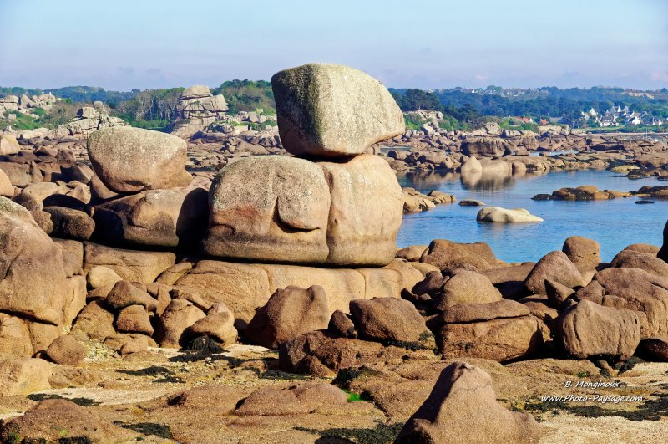
Paysages de la Côte de Granit Rose
Côtes d’Armor
Bretagne

Slide 15
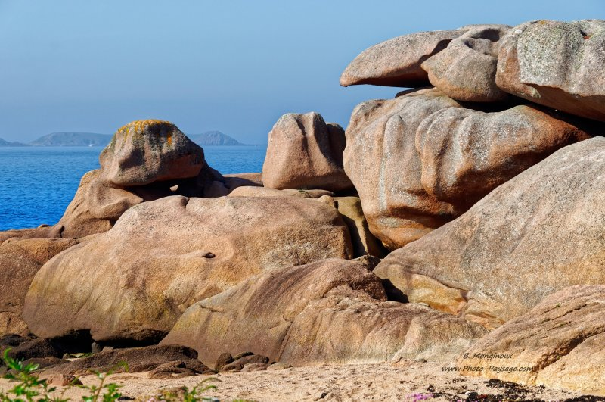
Paysages De la Cotes De Granit Rose
Côte D’Armor
Bretagne

Slide 16
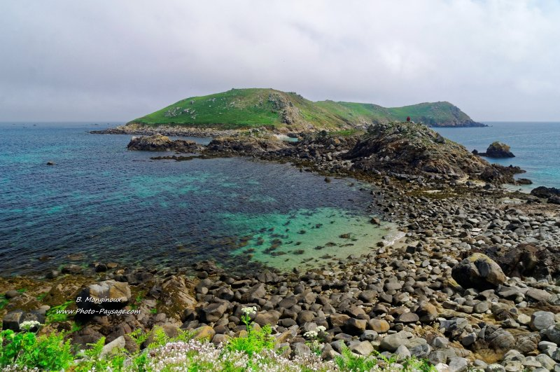
Plage Sur L’Île aux Moines

Slide 17
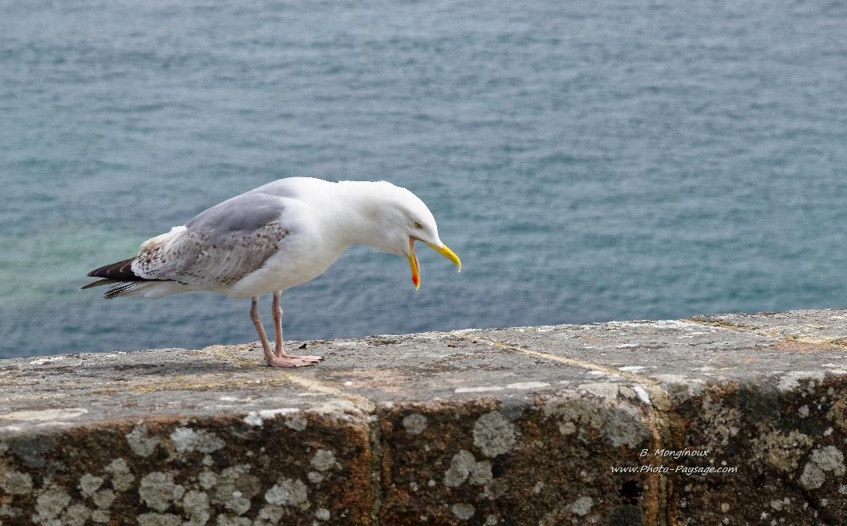
Goéland Sur
L’île aux Moies

Slide 18
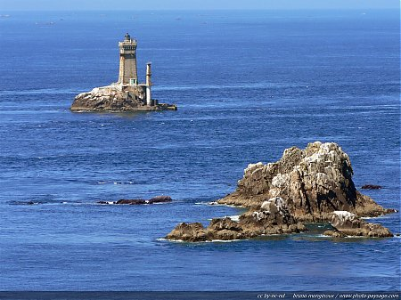
Phare De La Vieille
Au Premier plan ,Le Récif De Gorlegreiz
Pointe du Raz Cp Sizun
Finistère (Bretagne )

Slide 19
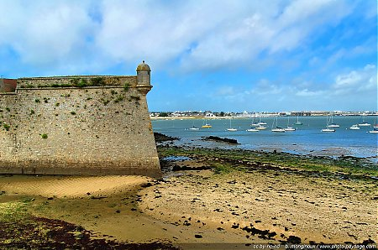
Coup Vent Sur la Baie De
Quiberon
Morbihan ( Bretagne )

Slide 20
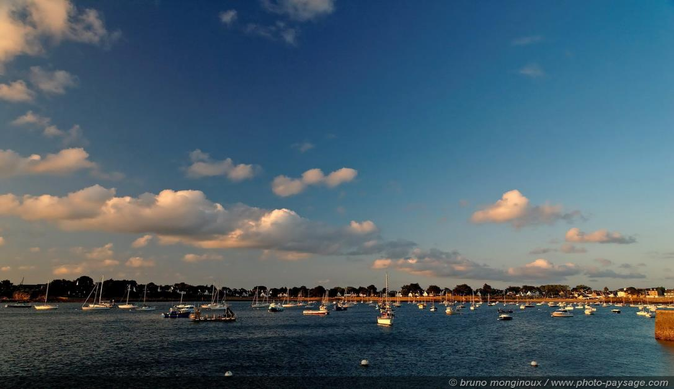
Port – Navalo à Marée Haute ( Morbihan)

Slide 21
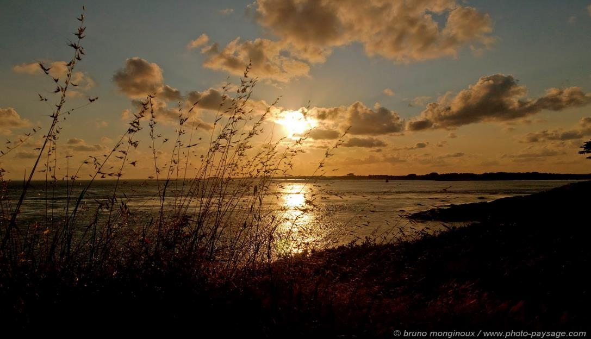
Coucher De Soleil Sur La baie De Quiberon ( Morbihan)

Slide 22
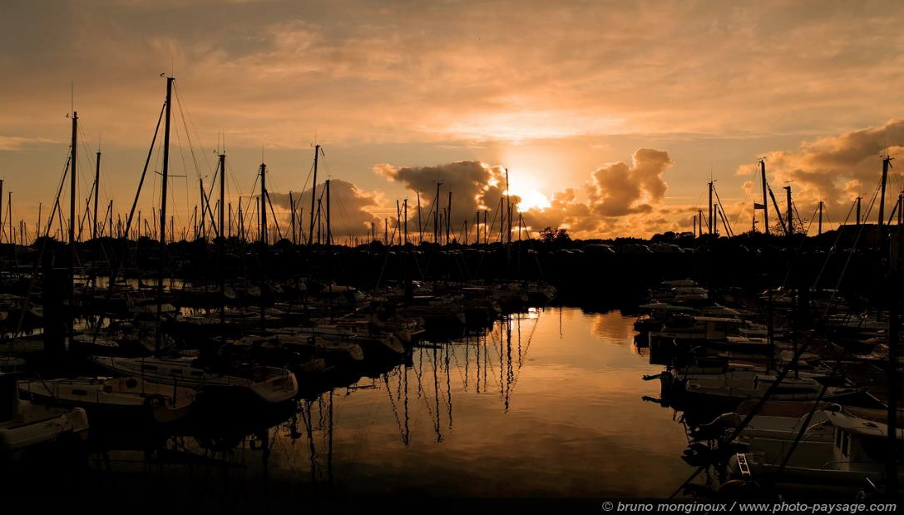
Coucher de Soleil au dessus du port de Crouesty

Slide 23
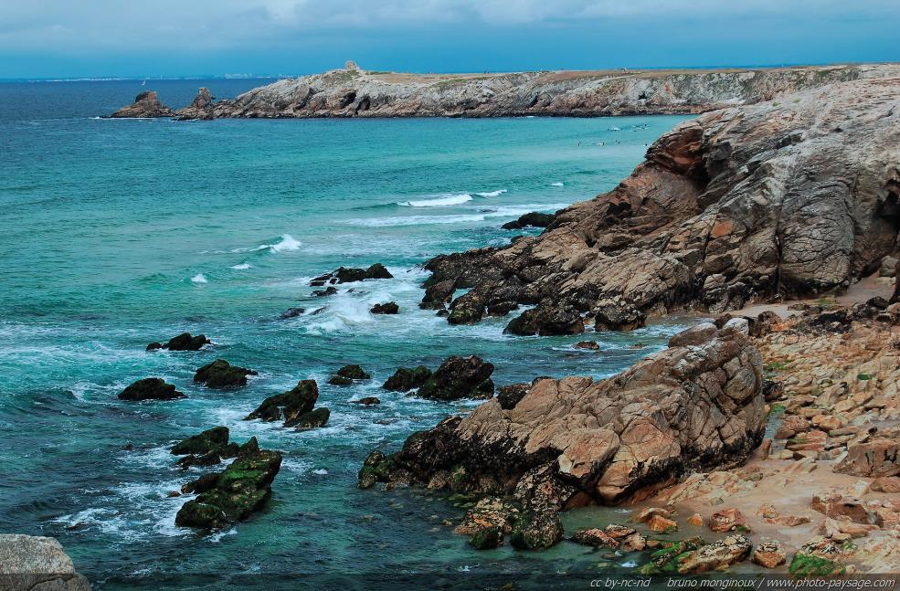
La Côtes Sauvage
De Quiberon Presqu’île De Quiberon
Morbihan

Slide 24
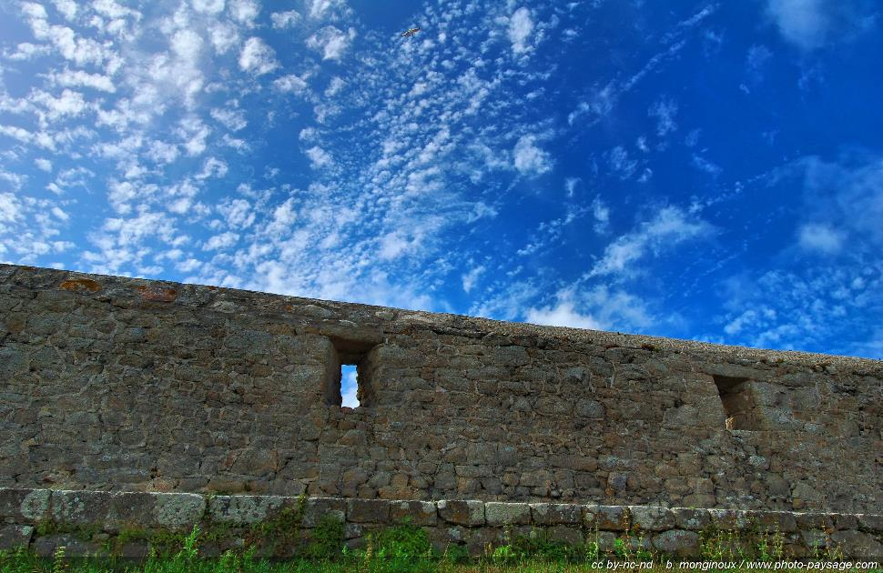
Les Remparts De Port Louis Derrière Les Rempart Se Trouve La Plage Morbihan (Bretagne )

Slide 25
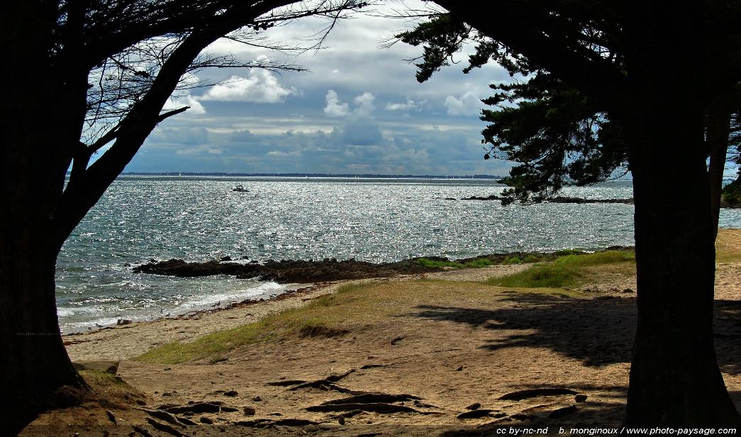
La Pointe De Kerbihan la baie De Quiberon Vue depuis la plage De Ty Guard (Pointe De Kerbihan )

Slide 26
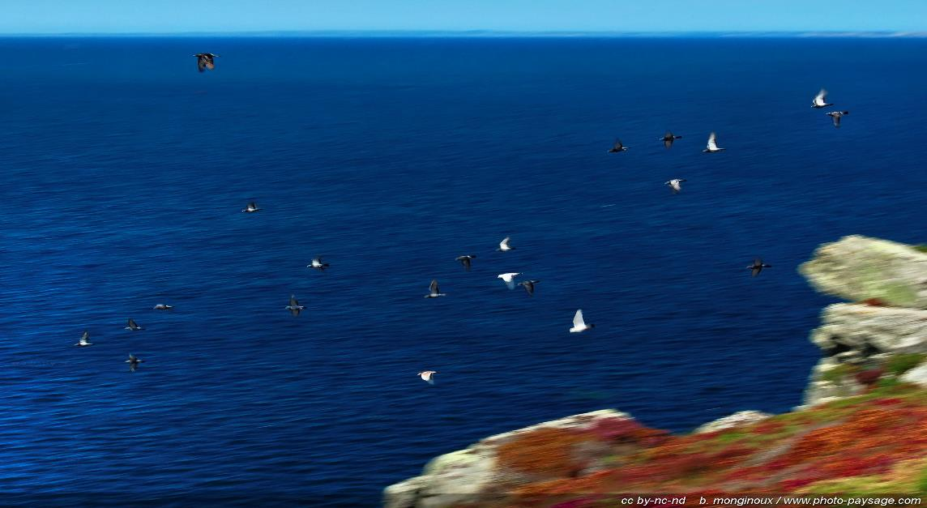
Vol De Mouettes sur le Littoral de Cornouaille (Pointe Du Vent Cap Sizun ( Finistère )

Slide 27
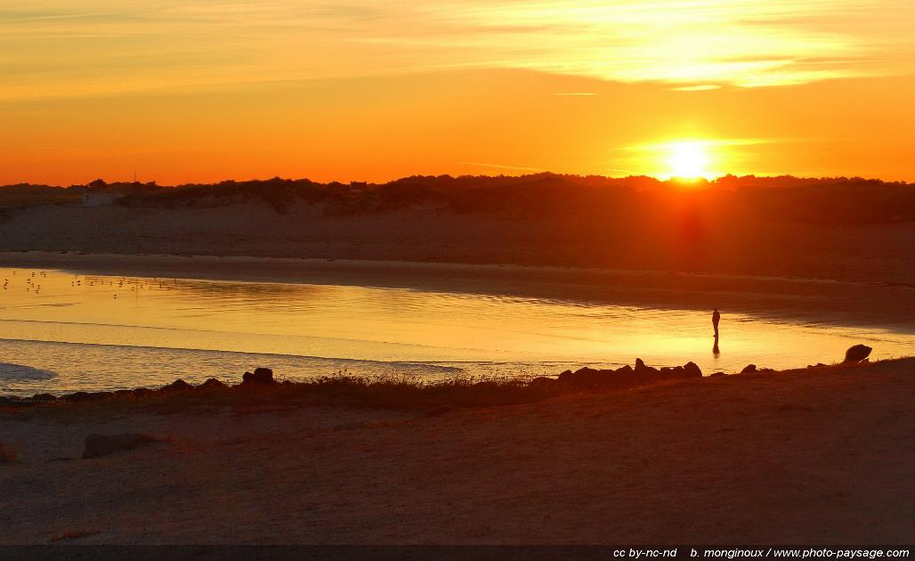
Promenade Au lever du Soleil Pointe de La Torche Plage de Tronoën ( Finistère Bretagne )

Slide 28
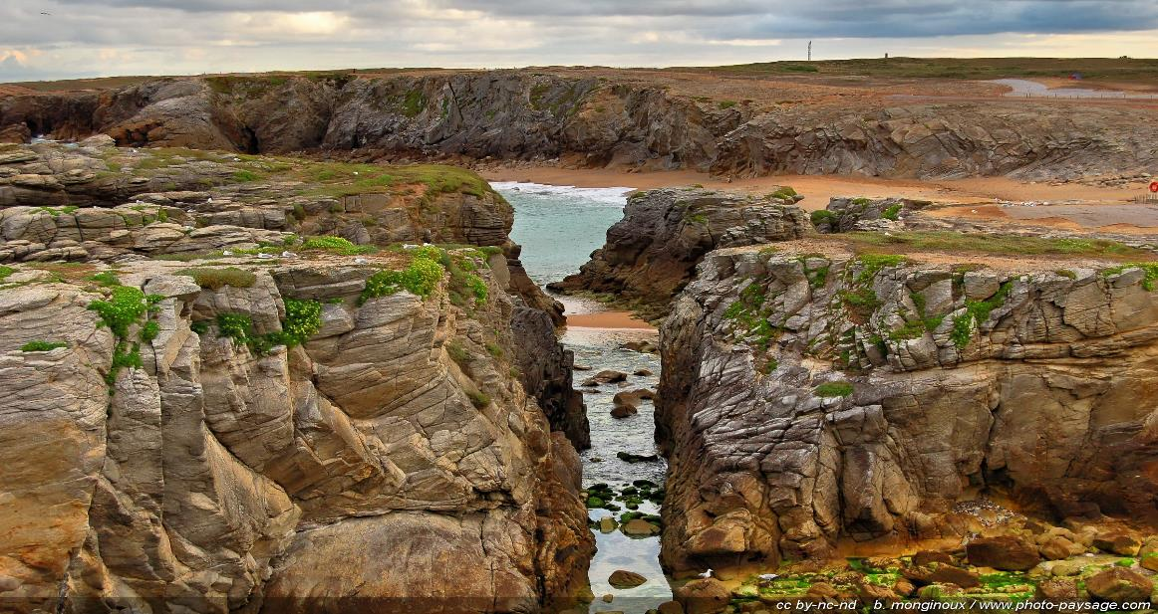
La Côte Sauvage aux Falaises découpées par L’Assaut des Vagues Océanes Presqu’îl de Quiberon ( Morbihan )

Slide 29
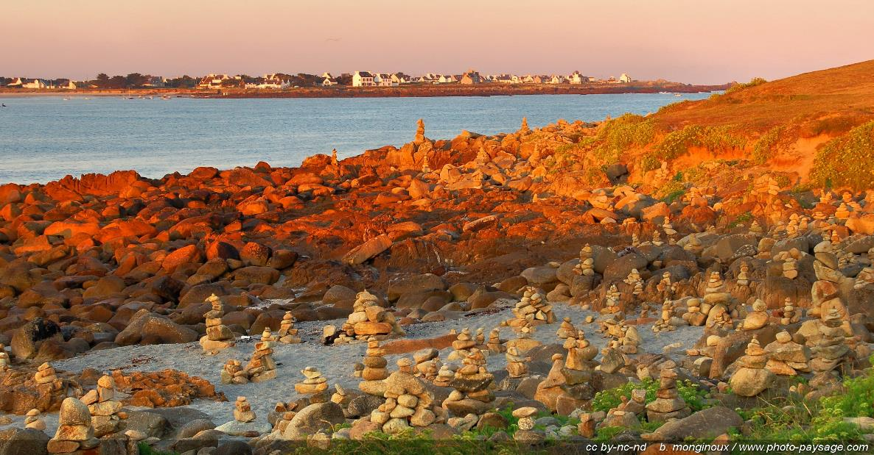
Pointe De La Torche en Arrière-Plan Saint Guénolé ( Finistère Bretagne )

Slide 30
Lorient Vous A Présenté Les Plus Belles Photos De Bretagne
Je Remercie Beaucoup , Monsieur Bruno Monginoux
(Photo: cc by –nc - nd Bruno Monginoux /photo –paysage com
De m’avoir Autoriser de prélever ces photos dans son site
Qui mon permis de créer se diaporama
Daniel Moulac

